Slide 1
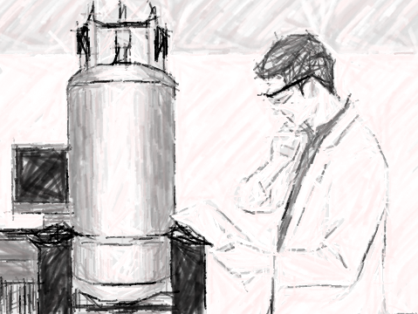
Πυρηνικός Μαγνητικός Συντονισμός
Ανάλυση και επεξεργασία φασμάτων: Αρωματικά συστήματα
Δρ. Μάριος Κυδωνάκης

Slide 2
Homework 1
Έστω ότι διαθέτετε ένα δείγμα NMR με ένα δι-υποκατεστημένο βενζόλιο. Χρησιμοποιώντας τις φασματοσκοπίες ¹H και ¹³C – NMR πως θα καταλάβετε ποια από τις τρείς ενώσεις υπάρχει στο δείγμα;
Επίπεδο/άξονας συμμετρίας: 3 σήματα στο φάσμα ¹H-NMR.
1 απλή κορυφή με εμβαδόν 6 για τα CH₃.
Μια διπλή για τα Η και μια διπλή για τα Η.
Στον ¹³C – NMR 4 σήματα.
Επίπεδο συμμετρίας/άξονας: 4 σήματα στο φάσμα ¹H-NMR.
1 απλή κορυφή με εμβαδόν 6 για τα CH₃.
Μια απλή για το Η.
Διπλή για τα Η.
Τριπλή για το Η.
Στον ¹³C – NMR 5 σήματα.
Επίπεδο συμμετρίας/άξονας: 2 σήματα στο φάσμα ¹H-NMR.
1 απλή κορυφή με εμβαδόν 6 για τα CH₃.
Μια απλή για το Η.
Στον ¹³C – NMR 3 σήματα.

Slide 3
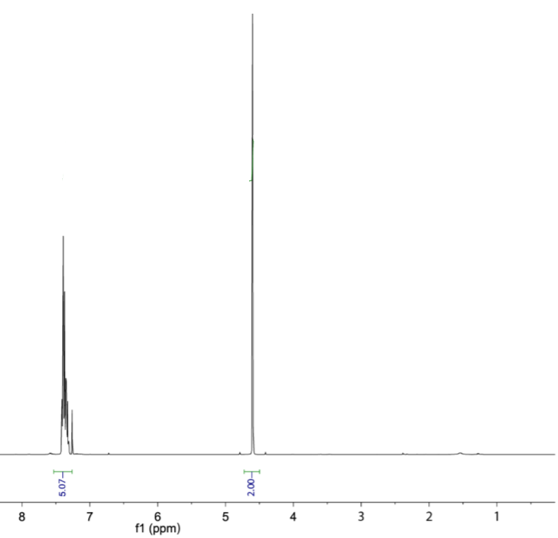
Homework 2
Μ.Τ. : C₇H₇Cl
7.45-7.30 ppm (m, 5H)
4.60 ppm (s, 2H)
Β.α. = 4

Slide 4
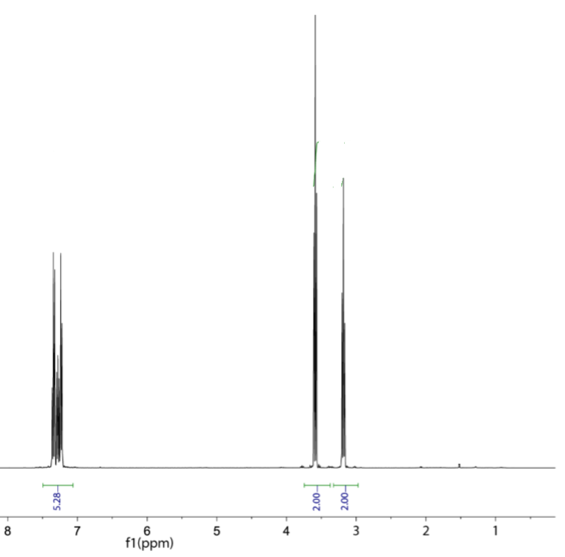
Homework 3
Μ.Τ. : C₈H₉Br
3.59
triplet
7.40-7.20 ppm (m, 5H)
3.59 ppm (t, J = 8 Hz, 2H)
3.18 ppm (t, J = 8 Hz, 2H)
Β.α.: 4
3.18
triplet

Slide 5
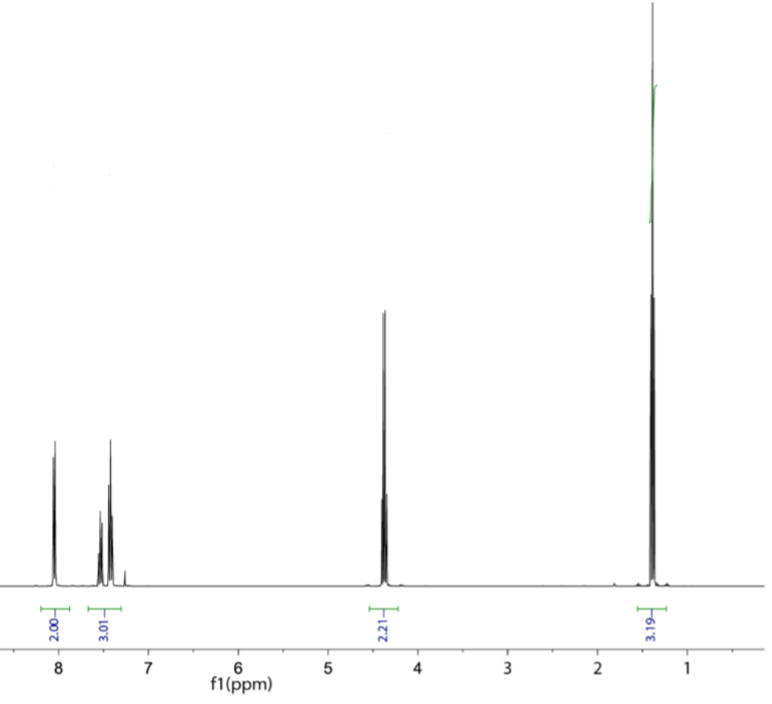
Homework 4
Μ.Τ. : C₉H₁₀O₂
8.07-8.03 ppm (m, 2H)
7.56-7.52 ppm (m, 1H)
7.45-7.40 ppm (m, 2H)
4.38 ppm (q, J = 8 Hz, 2H)
1.39 ppm (t, J = 8 Hz, 3H)
b.a.: 5

Slide 6
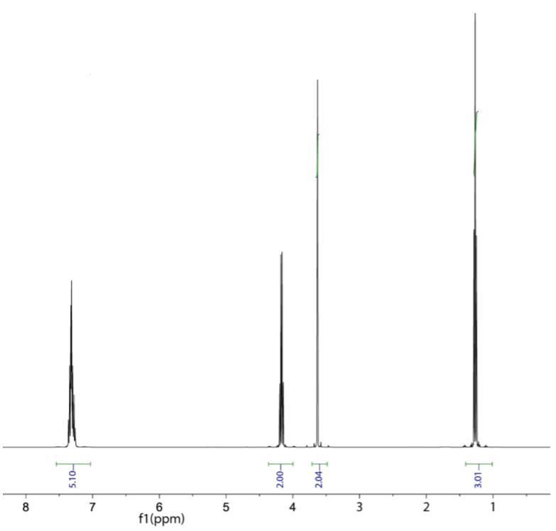
Homework 5
Μ.Τ. : C₁₀H₁₂O₂
1.23
3.63
7.40-7.25 ppm (m, 5H)
4.17 ppm (q, J = 8 Hz, 2H)
3.63 ppm (s, 2H)
1.27 ppm (t, J = 8 Hz, 3H)
b.a.: 5
4.17

Slide 7
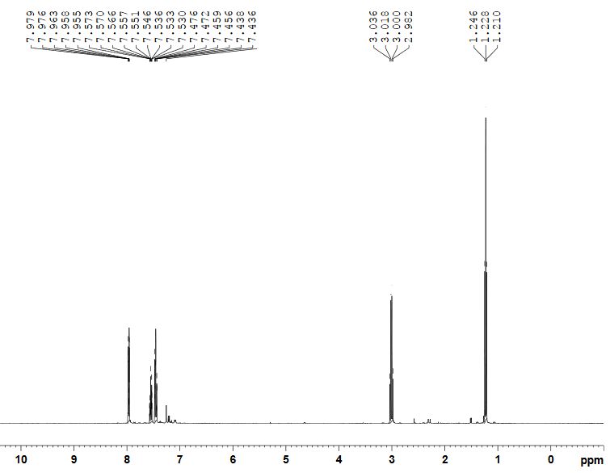
Homework 6
Μ.Τ. : C₉H₁₀Ο
Οι τιμές σε παρένθεση αντιστοιχούν στα εμβαδά των κορυφών.
(3)
7.979-7.436 ppm (m, 5H)
3.009 ppm (q, J = 9 Hz, 2H)
1.228 ppm (t, J = 9 Hz, 3H)
b.a.: 5
(2)
(2)
(2)
(1)

Slide 8
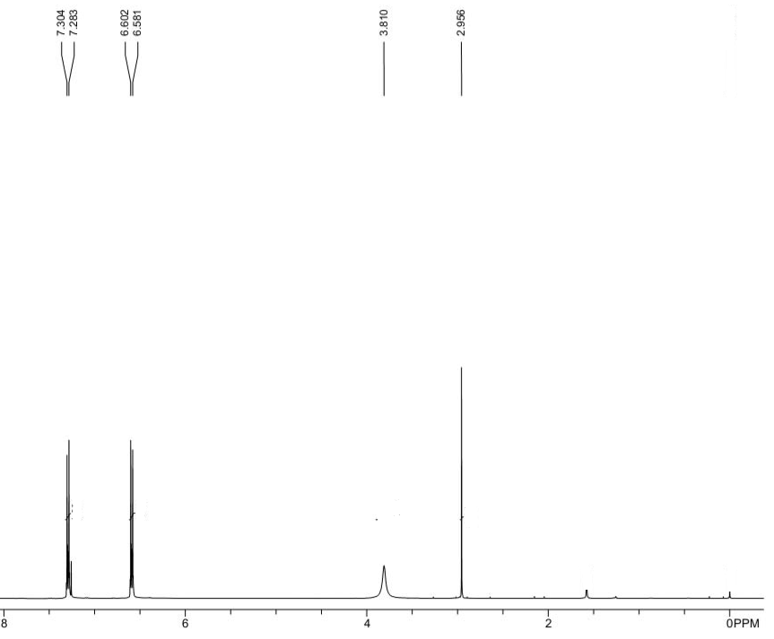
Homework 7
Μ.Τ. : C₈H₇N
7.294 ppm (d, J = 10.5 Hz, 2H)
6.591 ppm (d, J = 10.5 Hz, 2H)
3.810 ppm (s, 2H)
2.956 ppm (s, 1H)
b.a.: 6
(1)
Οι τιμές σε παρένθεση αντιστοιχούν στα εμβαδά των κορυφών.
(2)
(2)
(2)

Slide 9
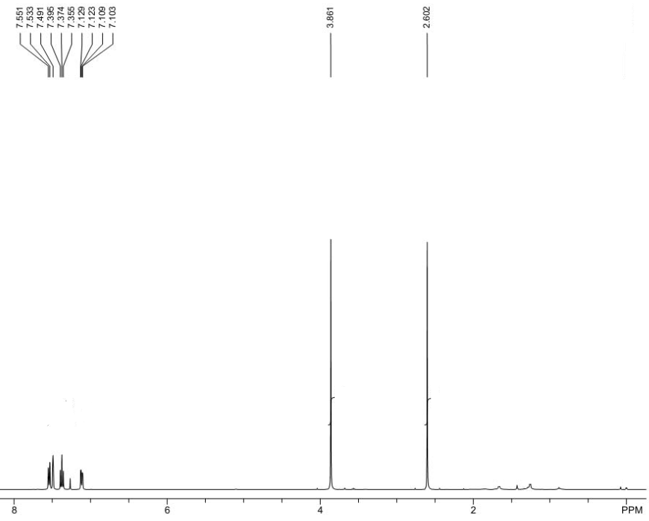
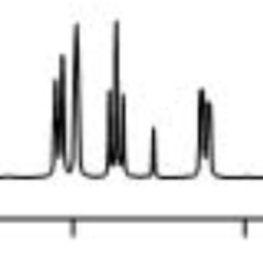
Homework 8
Μ.Τ. : C₉H₁₀O₂
7.542 ppm (d, J = 7.2 Hz, 1H)
7.491 ppm (s, 1H)
7.374 ppm (m, 1H)
7.116 ppm (m, 1H)
3.861 ppm (s, 3H)
2.602 ppm (s, 3H)
(3)
(3)
*CDCl₃
Οι τιμές σε παρένθεση αντιστοιχούν στα εμβαδά των κορυφών.
(1)
(1)
(1)
(1)
*

Slide 10
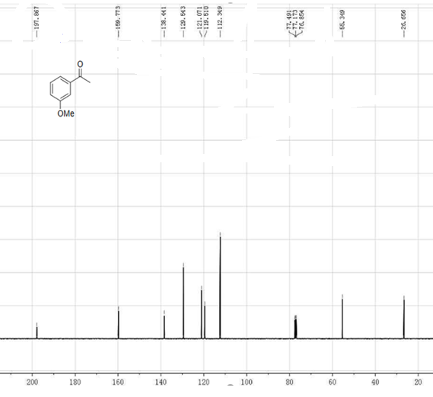
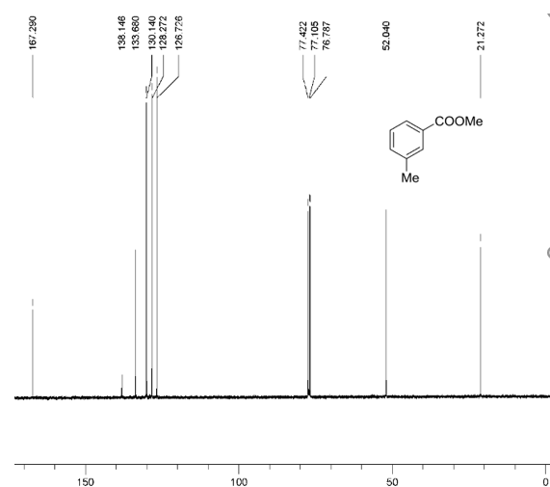
Homework 8

